Slide 1
753: A Plug for UNIX
★★★★☆
題組：Problem Set Archive with Online Judge
題號：753: A Plug for UNIX
解題者：劉育希
解題日期：2025年5月22日
題意：不同的電器設備需要接上不同類型的插頭才能接上電源，現在你要盡可能的讓更多的設備接上電源。首先你手上有 n 個插頭以及插頭的類型，還有 m 個設備以及他們所需要的插頭，另外還有 k 個不同種類的轉接頭，轉接頭是單向的 A B 代表能把 B 插頭轉變為 A 插頭，轉接頭數量沒有限制。求最少有多少設備無法接上電源。

Slide 2


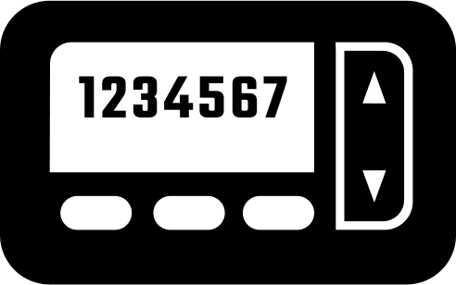



題意範例：
1
5
A
B
C
D
E
5
laptop B
phone C
pager B
clock B
comb X
3
B X
X A
X D
➔
1
B
X
B
X
X
A
X
D
A | B | C | D | E

Slide 3
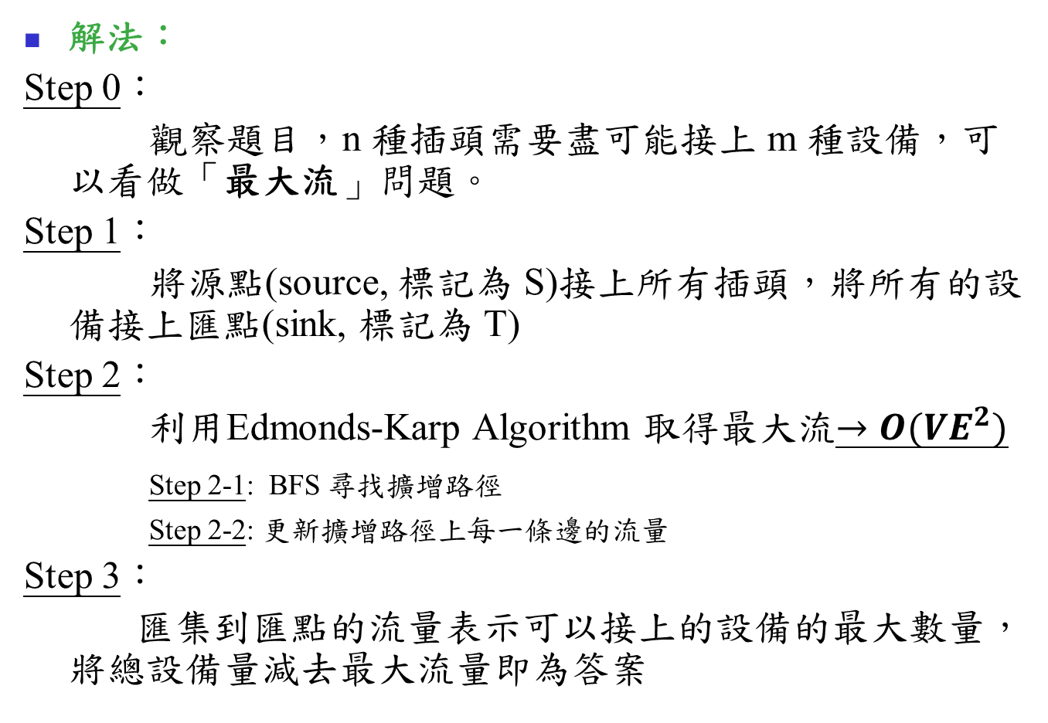
解法：
Step 0：
觀察題目，n 種插頭需要盡可能接上 m 種設備，可以看做「最大流」問題。
Step 1：
將源點(source, 標記為 S)接上所有插頭，將所有的設備接上匯點(sink, 標記為 T)
Step 2：
利用Edmonds-Karp Algorithm 取得最大流$→O(VE^{2})$
Step 2-1: BFS 尋找擴增路徑
Step 2-2: 更新擴增路徑上每一條邊的流量
Step 3：
匯集到匯點的流量表示可以接上的設備的最大數量，將總設備量減去最大流量即為答案
直到沒有新的擴增路徑

Slide 4






解法範例：
綠：流量 flow
黃：容量 capacity
T
0 / 1
0 / 1
0 / 1
0 / 1
0 / 1
B
C
B
B
X
0 / $1$
0 / $1$
0 / $1$
0 / 1
0 / $1$
B
X
0 / 1
0 / 1
0 / 1
0 / 1
0 / $∞$
0 / $∞$
X
A
X
D
0 / $1$
0 / $1$
A | B | C | D | E
0 / 1
0 / 1
0 / 1
0 / 1
0 / 1
S

Slide 5
解法範例：
綠：流量 flow
黃：容量 capacity
T
0 / 1
1 / 1
B
C
B
B
X
B
X
0 / 1
1 / 1
X
A
X
D
0 / 1
A | B | C | D | E
1 / 1
S

Slide 6
解法範例：
綠：流量 flow
黃：容量 capacity
T
1 / 1
0 / 1
B
C
B
B
X
1 / 1
B
X
0 / 1
X
A
X
D
A | B | C | D | E
1 / 1
0 / 1
S

Slide 7

解法範例：
綠：流量 flow
黃：容量 capacity
T
0 / 1
1 / 1
B
C
B
B
X
1 / 1
B
X
0 / 1
X
A
X
D
1 / $1$
0 / 1
0 / 1
A | B | C | D | E
S
1 / 1

Slide 8


解法範例：
綠：流量 flow
黃：容量 capacity
T
1 / 1
0 / 1
B
C
B
B
X
1 / $1$
0 / $1$
B
X
1 / $∞$
X
A
0 / $∞$
X
D
1 / $1$
0 / $1$
A | B | C | D | E
1 / 1
0 / 1
S

Slide 9
解法範例：
綠：流量 flow
黃：容量 capacity
T
B
C
B
B
X
B
X
沒有新的擴增路徑 完成 Edmonds-Karp 演算法
接上電源的設備數量
= 匯點最大流量
= 4
X
A
X
D
A | B | C | D | E
S

Slide 10
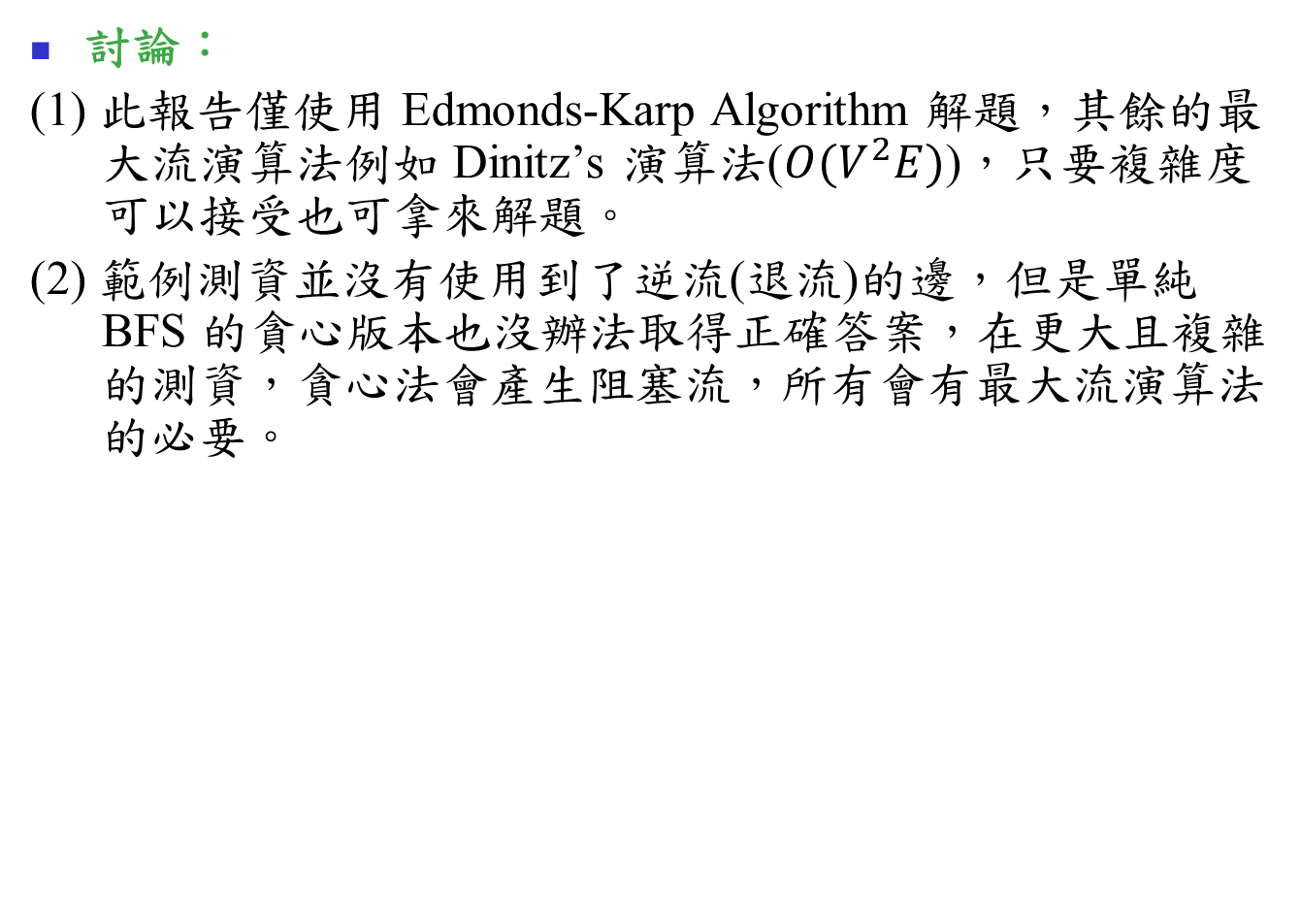
討論：
(1) 此報告僅使用 Edmonds-Karp Algorithm 解題，其餘的最大流演算法例如 Dinitz’s 演算法($O(V^{2}E)$)，只要複雜度可以接受也可拿來解題。
(2) 範例測資並沒有使用到了逆流(退流)的邊，但是單純 BFS 的貪心版本也沒辦法取得正確答案，在更大且複雜的測資，貪心法會產生阻塞流，所有會有最大流演算法的必要。

